Slide 1


APOSTILA
do Prof. Eduardo
Sistemas Digitais e Microprocessadores
Flip-flops e circuitos correlatos
Prof. Eduardo Furlan
2023

Slide 2
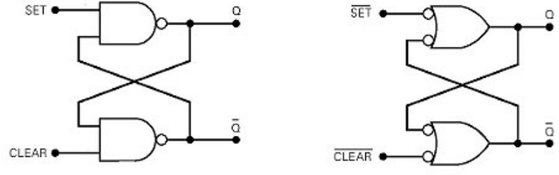
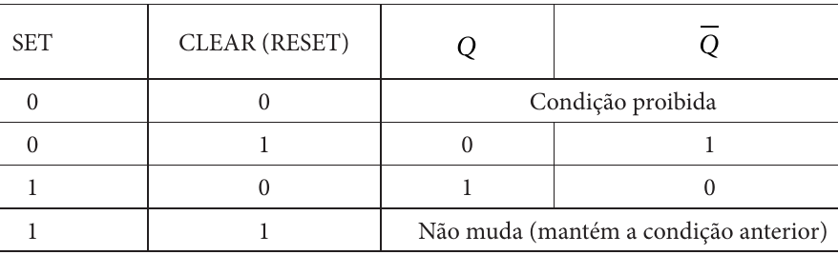
Flip-flop RS (Reset Set)
Permite dividir frequências, deslocar palavras, armazenar 1 bit

Slide 3
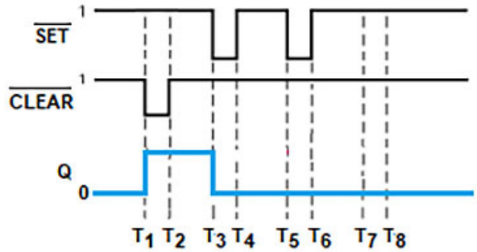
Flip-flop RS
Apresenta condição proibida quando R e S são 0

Slide 4
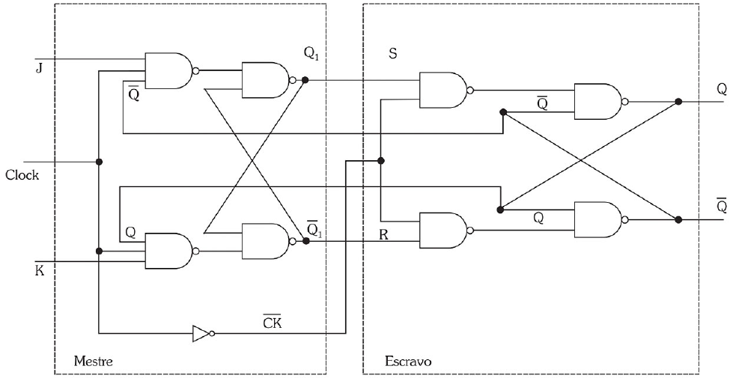
Flip-flop JK mestre-escravo
Não possui a condição proibida

Slide 5
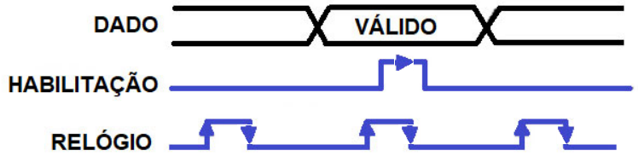
Sensível ao estado e à borda
Instante onde ocorre a memorização
estado
borda
JK mestre-escravo é sensível à borda de descida

Slide 6
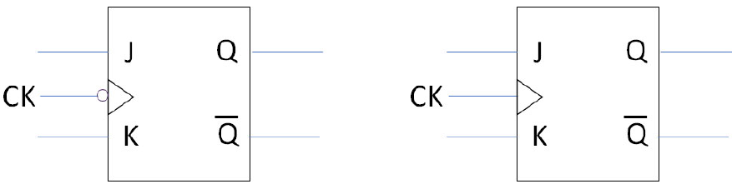
Somente após a passagem do clock pelo instante é que a saída Q assume valor
sensível à borda de descida
à borda de subida

Slide 7
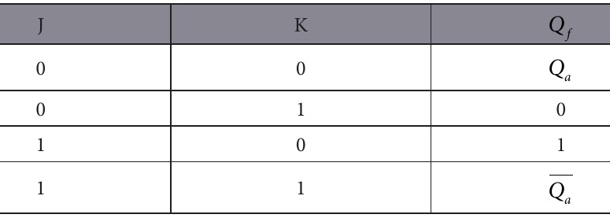
Flip-flop JK mestre-escravo
Qf = estado final
Qa = estado anterior

Slide 8
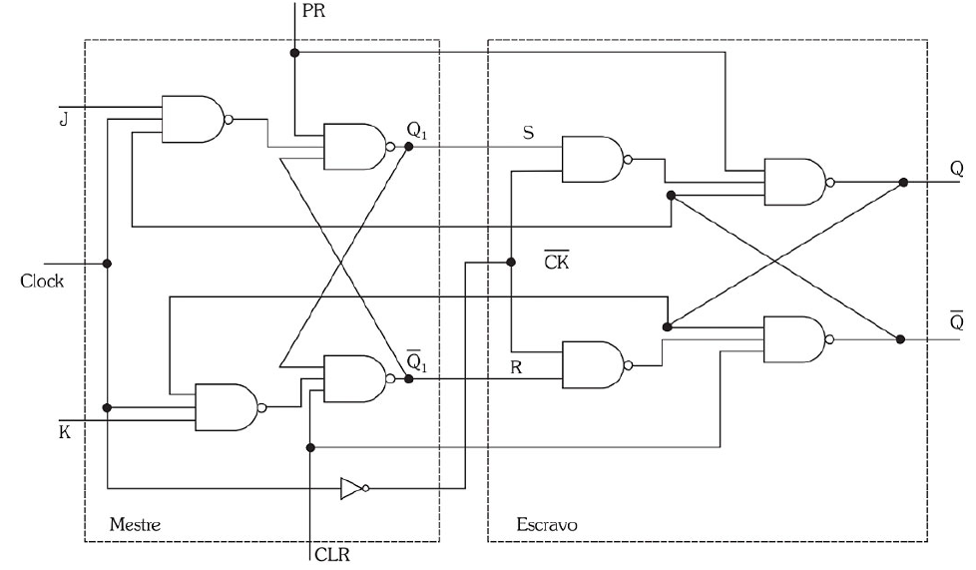
JK mestre-escravo com PRESET e CLEAR

Slide 9
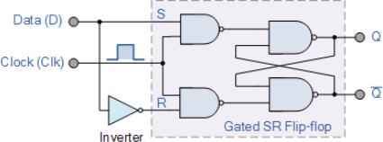
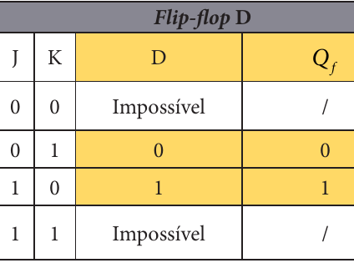
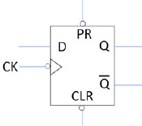
Flip-flop tipo D
É um flip-flop SR com a adição de um inversor para evitar que as entradas S e R estejam no mesmo nível lógico

Slide 10
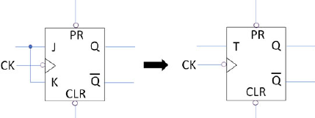
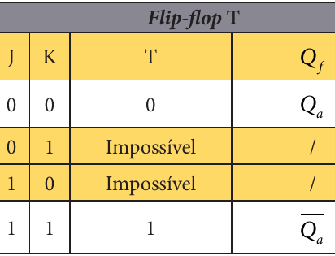
Flip-flop tipo T
É uma variação do flip-flo JK com clock
J e K sempre têm valores iguais
Usado em contadores assíncronos

Slide 11
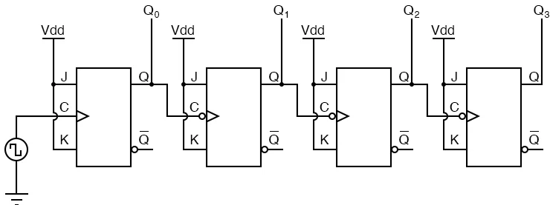
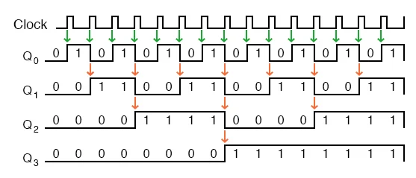
Contador assíncrono 4 bits progressivo
https://www.allaboutcircuits.com/textbook/digital/chpt-11/asynchronous-counters/
entradas = 1
clock apenas no primeiro
sensível a borda de subida

Slide 12
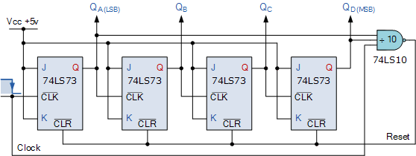
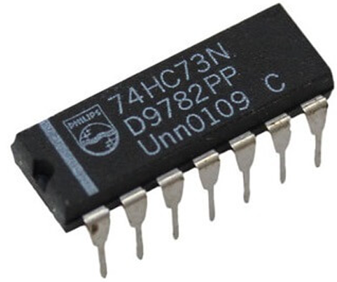
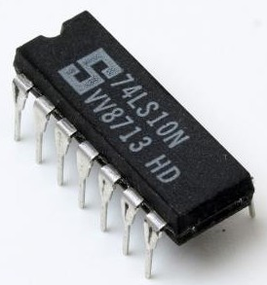
Contador de década assíncrono
https://www.electronics-tutorials.ws/counter/count_2.html

Slide 13
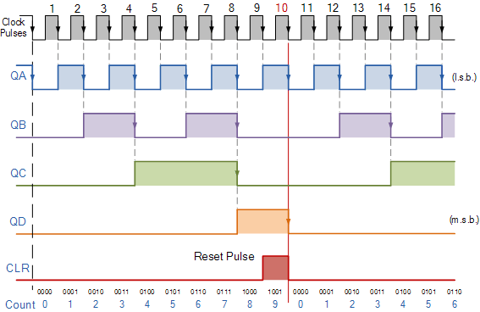
Contador de década assíncrono
https://www.electronics-tutorials.ws/counter/count_2.html

Slide 14
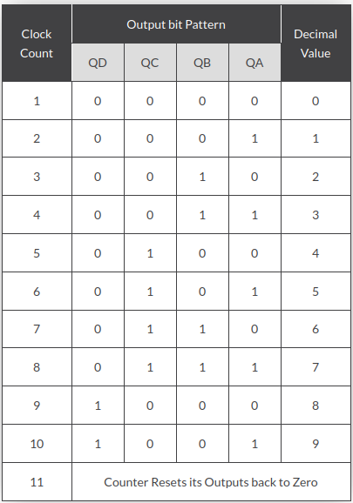

Slide 15
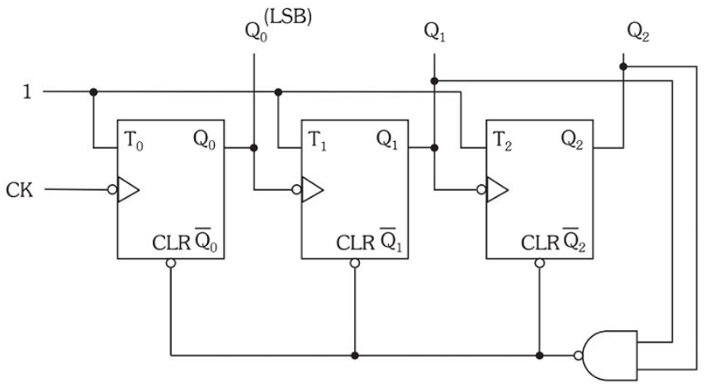
Exemplo
Circuito de um contador de 0 a 5, recomeçando a contagem quando chegar em 6 (1102)
1
0
1
1
0
1
1
porta NAND
0
1

Slide 16
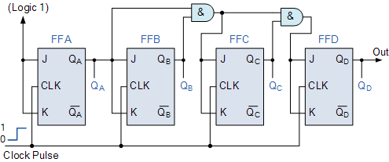
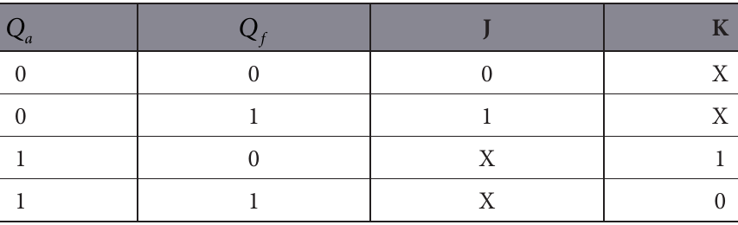
Contador síncrono de 4 bits progressivo
https://www.electronics-tutorials.ws/counter/count_3.html
flip flop D
nível alto
o clock é o mesmo em todos os flip-flops
tabela para 1 flip flop
estado anterior
não muda
não muda

Slide 17
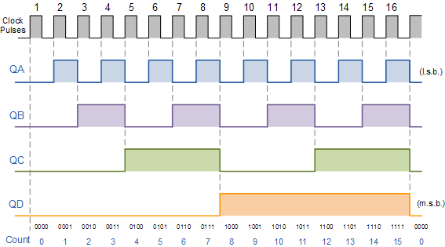
https://www.electronics-tutorials.ws/counter/count_3.html

Slide 18
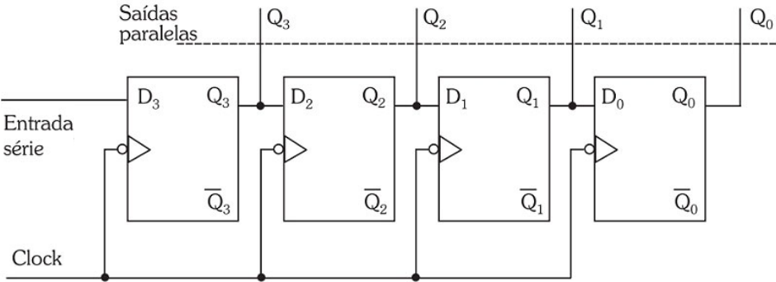
Registrador de deslocamento
Armazena mais de um bit
Conversão série-paralelo

Slide 19
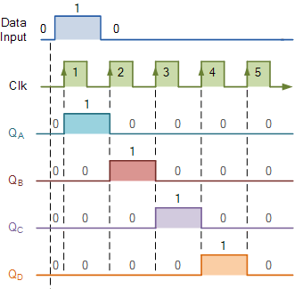
Registrador de deslocamento
https://www.electronics-tutorials.ws/sequential/seq_5.html

Slide 20
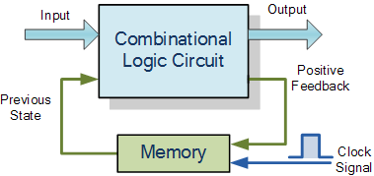
Sistemas sequenciais
https://www.electronics-tutorials.ws/sequential/seq_1.html

Slide 21
Sistemas sequenciais
Também chamados de máquinas de estados finitos
  Nº finito de estados possíveis de saída
Sequencia um conjunto de estados predeterminados
  Controlados por um clock
  E por outros sinais de entrada
Dois modelos normalmente utilizados para implementar
  Modelo de Moore
    Síncrono
  Modelo de Mealy
    Saídas podem atuas assincronamente

Slide 22
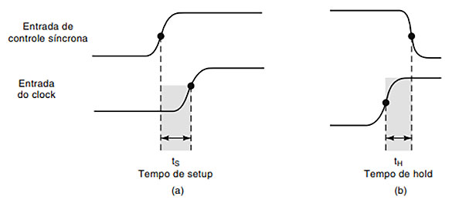
Especificações do flip-flop
Importante em sistemas síncronos pois há situações em que as entradas de controle mudam de estado aproximadamente ao mesmo tempo que a entrada de clock
geralmente
tS: 5-50 ns
tH: 0-10 ns
entradas de controle devem ser mantidas estáveis em tS antes da transição do clock
e em tH após a transição do clock

Slide 23
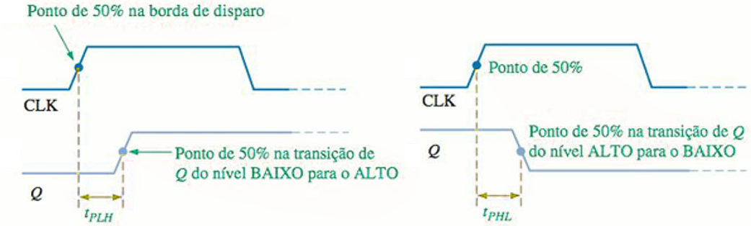
Atraso de propagação
Quando um sinal muda de estado na saída do flip-flop
  Instante que o sinal é aplicado até o instante da saída

Slide 24
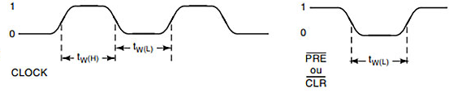
Entradas assíncronas PRESET e CLEAR
Circuitos integrados (CIs) mais novos de flip-flops têm atrasos de propagação que vão desde alguns ns até 100 ns
tPLH e tPHL geralmente não são os mesmos
Existe um tempo mínimo que o sinal de clock deve ficar no nível alto (tW(H)) antes de voltar para baixo
tempo que deve ficar no ativo

Slide 25
Especificações
Para que o disparo seja confiável, o tempo de transição de um nível para outro geralmente é
  ≤ 50 ns para TLL
  ≤ 200 ns para CMOS
A tabela a seguir mostra algumas características de alguns CIs comerciais
  7474 Duplo flip-flop D disparado por borda (TTL padrão); 74LS112 Duplo flip-flop J-K disparado por borda (TTL Schottky de baixa potência); 74C74 Duplo flip-flop D disparado por borda (CMOS de porta metálica) e 74HC112 Duplo flip-flop J-K disparado por borda (CMOS de alta velocidade)

Slide 26
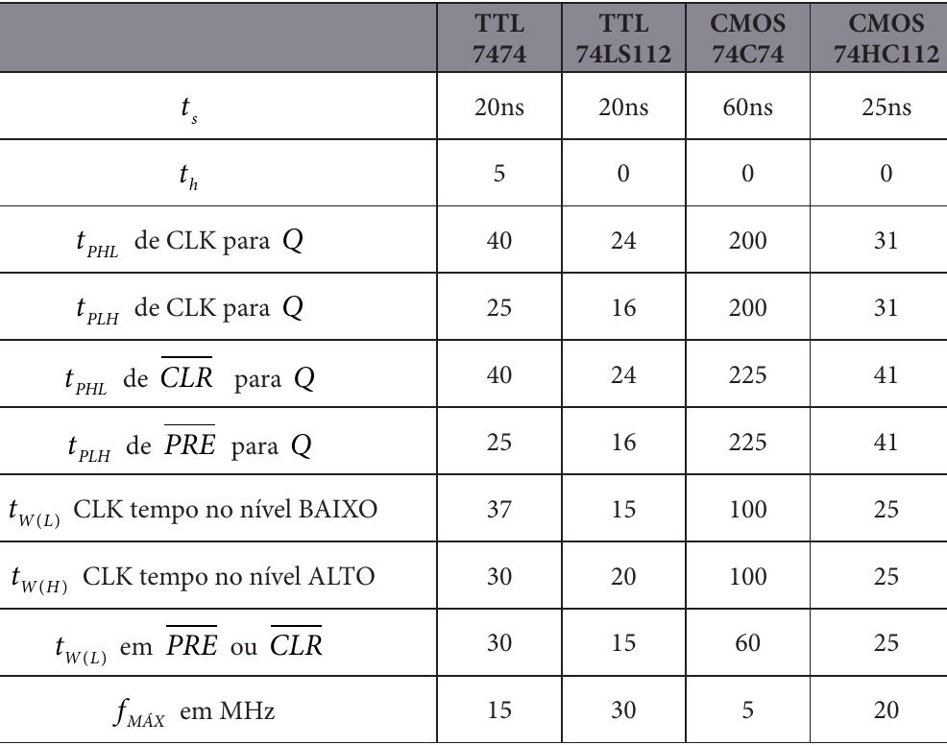
setup
hold

Slide 27
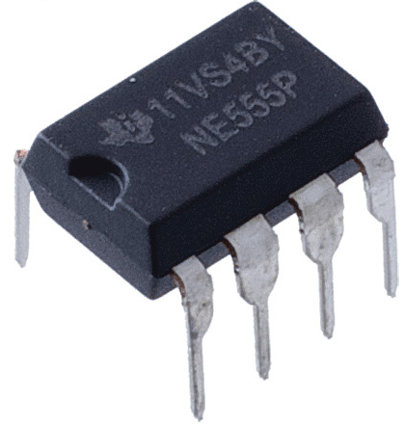
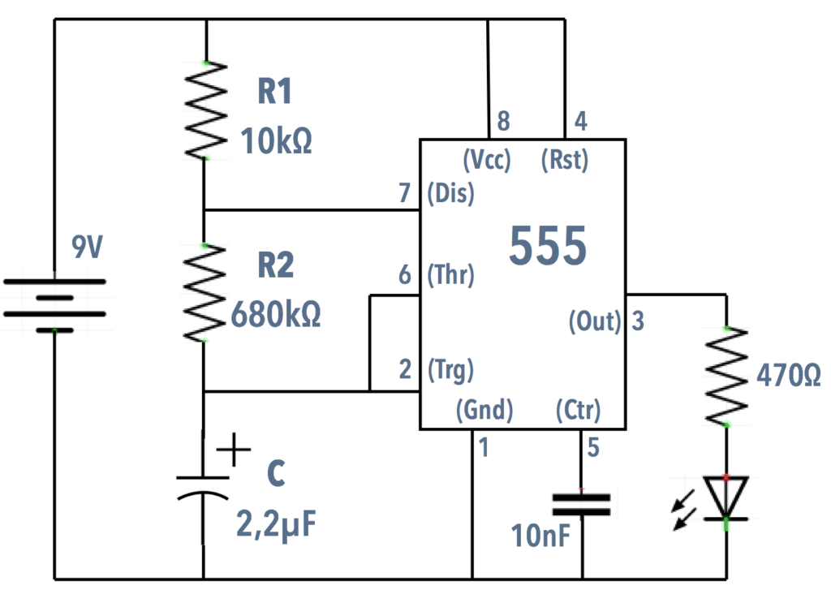
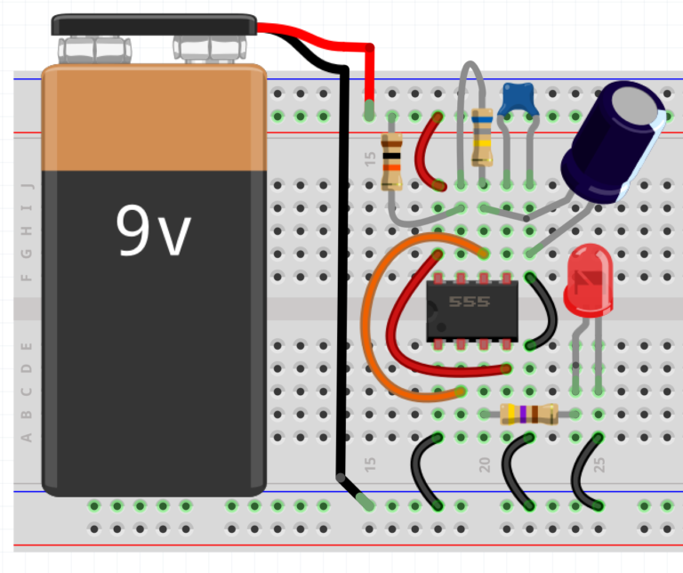
Temporizador 555
Pisca-pisca com LED
eletronicaparaartistas.com.br

Slide 28
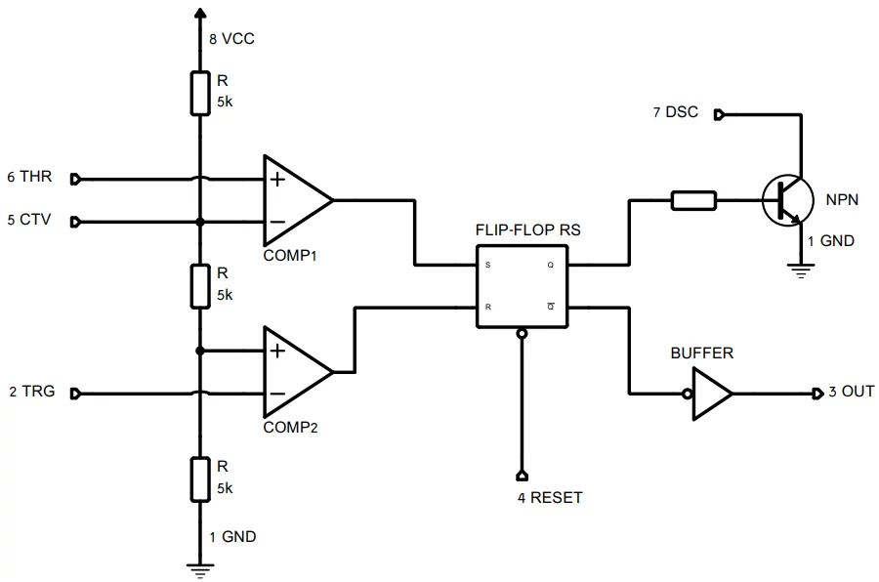
555 internamente
controla o tempo
limite de tempo
Discharge
Threshold
Control Voltage
conectado ao terra
Trigger
dispara

Slide 29
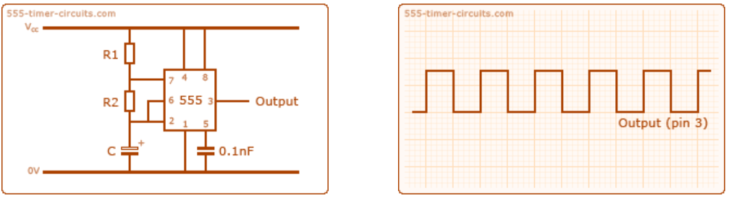
555 modo de operação astável
https://www.555-timer-circuits.com/operating-modes.html

Slide 30
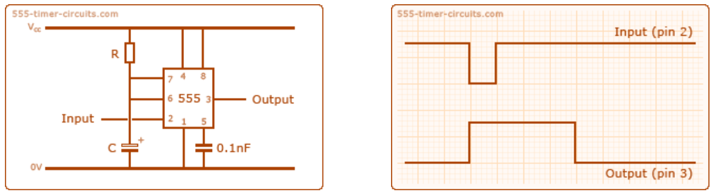
555 monoestável
Dispara, a saída sobe e demora um tempo para descer

Slide 31
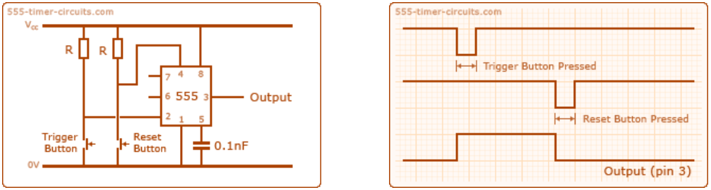
555 biestável
Dispara e precisa de um reset para a saída descer

Slide 32
APOSTILA
do Prof. Eduardo
https://github.com/efurlanm/teaching/
Prof. Eduardo Furlan
2023

